Slide 1
TEAMS –perehdytyksen henkilökunnalle

Slide 2
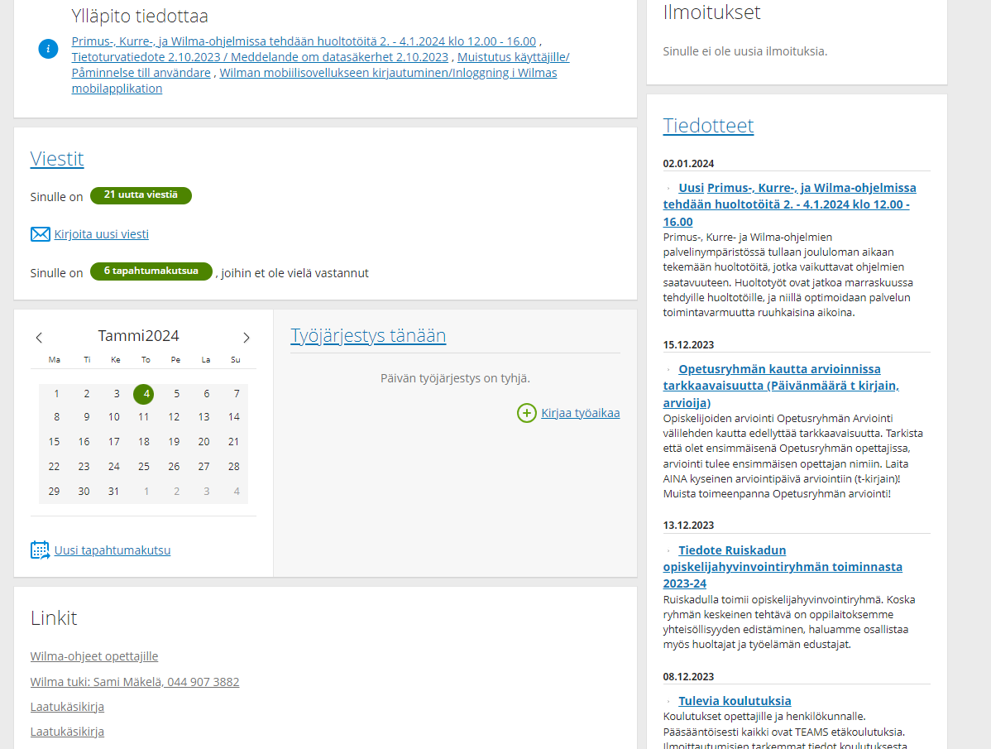

Slide 3
